Slide 1
Советы родителям по профилактике близорукости у детей
Д.м.н., профессор кафедры медицинской реабилитации ГБАО ВО Первый МГМУ им.И.М. Сеченова О.В. Гончарова

Slide 2
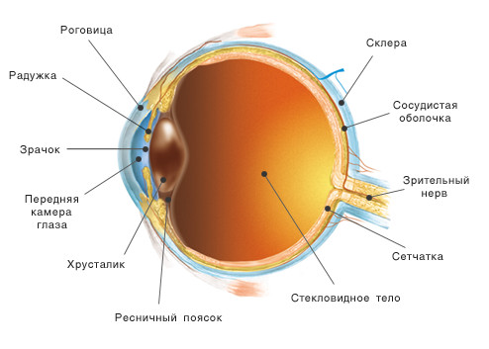
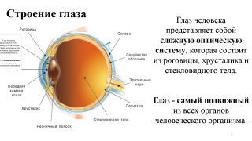
Строение глаза
Глаз человека представляет собой сложную оптическую систему, которая состоит из роговицы, хрусталика и стекловидного тела.
Глаз - самый подвижный из всех органов человеческого организма.

Slide 3

Формирование зрения у детей
Зрение у детей формируется по мере их роста и имеет свои особенности.
Рост глазного яблока продолжается до 14-15 лет.
При рождении большинство детей склонны к дальнозоркости, и только к 6-ти годам увеличивается число детей с нормальным зрением.
Однако, от 3-х до 7-ми лет причиной понижения зрения у детей бывает близорукость.

Slide 4
Распространенные формы нарушения зрения у детей
Спазм аккомодации
20%
Дальнозоркость
20%
Близорукость
60%
Врожденное состояние, связанное с особенностью строения глазного яблока.
Первые признаки ухудшение остроты зрения вблизи.
Чрезмерное напряжение мышцы, которое не проходит, даже когда глаз в нем не нуждается.
Приобретенное заболевание, в результате которого ухудшается зрение вдаль.

Slide 5
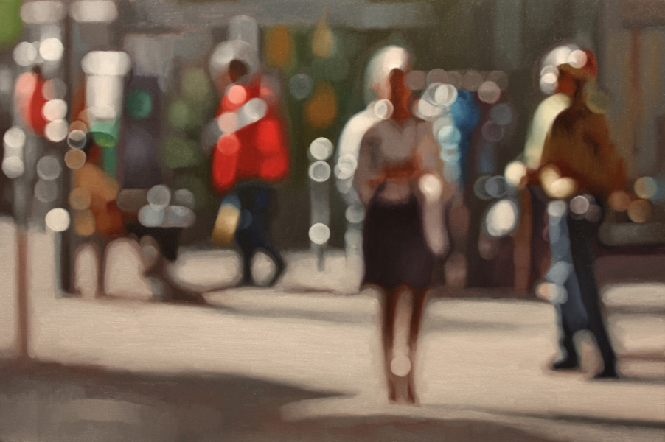
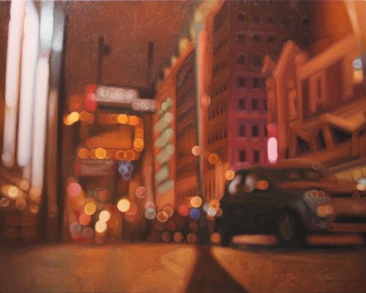
Близору́кость (также - миопи́я) (от до.-греч. Μύω — «щурюсь» и ὄψις — «взгляд, зрение») — это дефект зрения, при котором изображение формируется не на сетчатке глаза, а перед ней.
Наиболее распространённая причина — увеличенное в длину глазное яблоко, вследствие чего сетчатка располагается за фокальной плоскостью. При рассматривании удаленных предметов, на сетчатке возникает нечёткое, размытое изображение.
Человек хорошо видит вблизи, но плохо видит вдали.
Как видят мир близорукие люди?

Slide 6
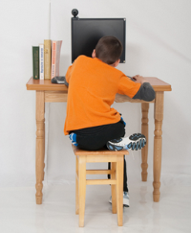
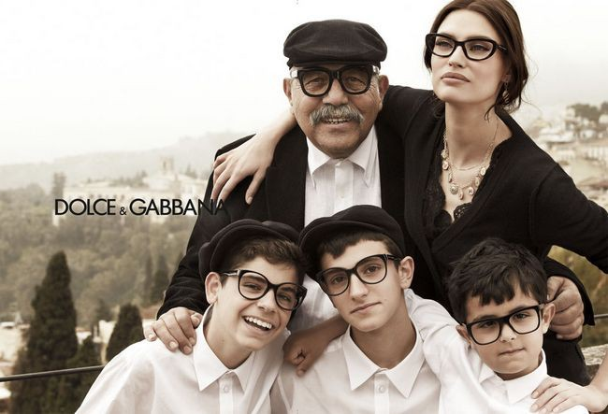
Факторы, способствующие формированию близорукости у детей
Неприспособленная или плохо приспособленная мебель для занятий
Наследственность

Slide 7
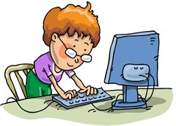
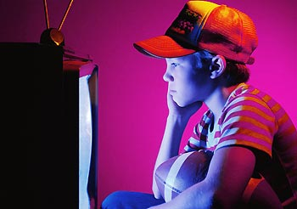
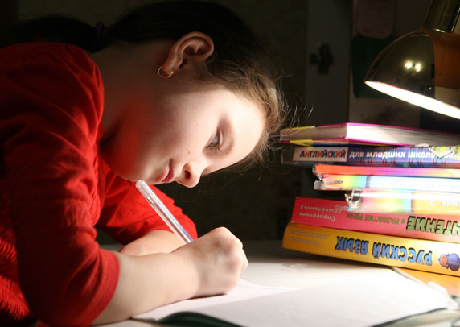
Факторы, способствующие формированию близорукости у детей
Компьютер и зрение
Недостаточная освещенность рабочего места школьника
Телевизор и зрение

Slide 8
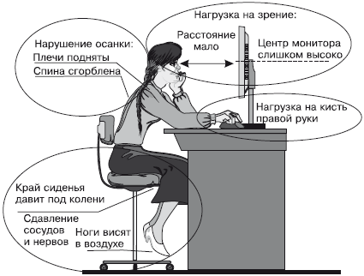
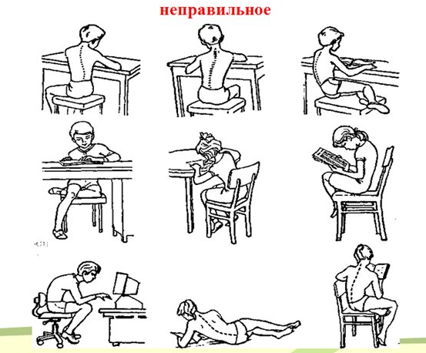
Неправильная посадка за рабочим столом

Slide 9
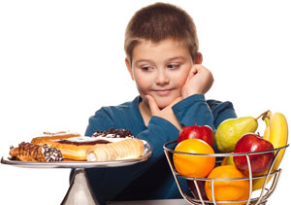
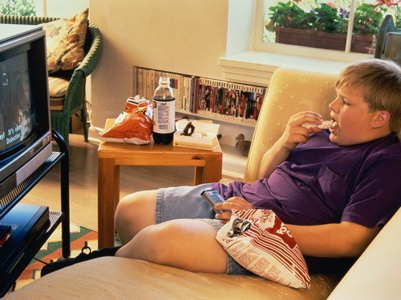
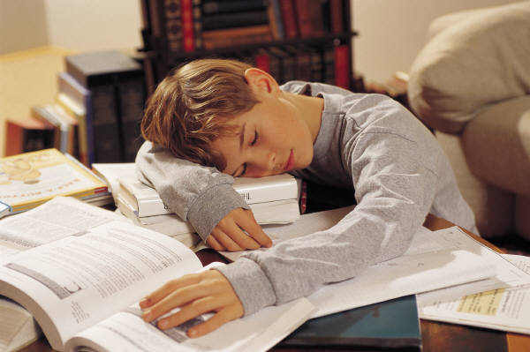
Режим дня
Особенности рациона питания
Низкая физическая активность

Slide 10
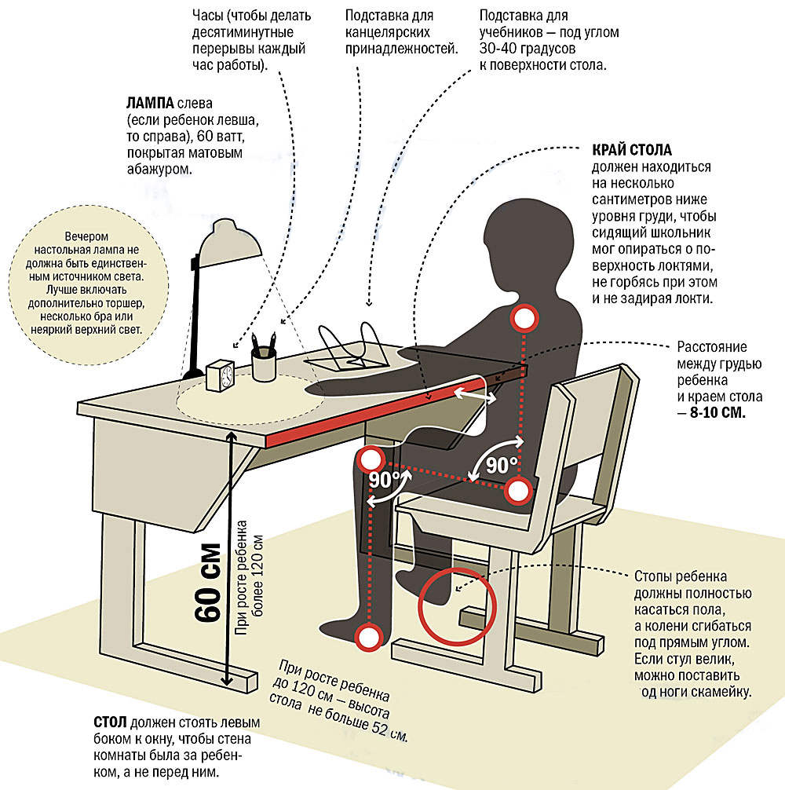
Что делать для сохранения нормального зрения к детей?
Рабочее место ребенка должно быть правильно организовано.

Slide 11
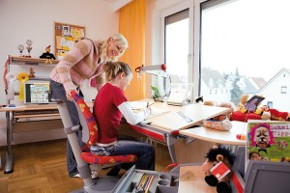
Освещение рабочей зоны
Настольная лампа должна находиться слева для правшей (для левшей – справа) и быть обязательно прикрытой абажуром, чтобы прямые лучи света не попадали в глаза.
Мощность лампы рекомендуется в пределах от 60 до 80 ватт, при этом не выключается общее освещение в комнате.

Slide 12
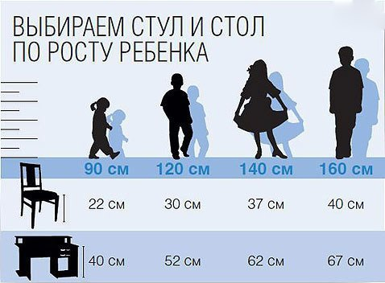
Правильная мебель
Размеры стола и стула должны соответствовать росту учащегося, в противном случае происходит быстрое утомление мышц, ребенок не может сохранять правильную позу за столом во время выполнения заданий.

Slide 13
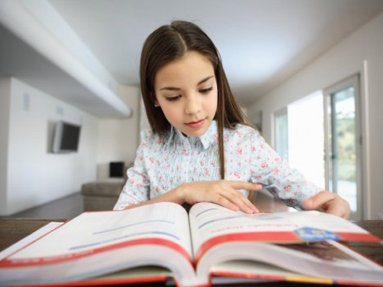
Правила чтения и письма
Читать и писать только за столом. Нельзя читать лежа! Нельзя читать в транспорте!
Книги должны быть напечатаны на качественной бумаге с крупным текстом, яркими иллюстрациями.
Расстояние от книги или тетради до глаз не менее 30–35 см.
Правильная посадка за столом и хорошая освещенность рабочего места.
Активная зрительная нагрузка (чтение, письмо, рисование) каждые 20–30 минут должна прерываться на 10–15 минут на физическую активность или смену зрительной деятельности (посмотреть в даль, закрыть глаза, походить и т.д.).

Slide 14
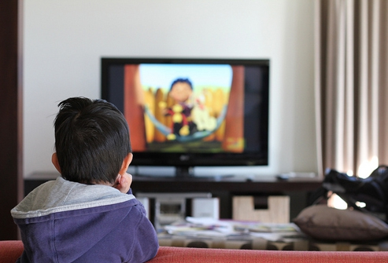
Правила «общения» ребенка с телевизором и компьютером
Маленьким детям до двухлетнего возраста вообще не рекомендуется смотреть телевизор или компьютер.
Детям от двух до семи лет нельзя разрешать смотреть телевизор/компьютер дольше 40 минут в день, старше семи лет – более 1,5 часов в день.
При этом необходимо делать перерывы на 15–20 минут через каждые полчаса.
Расстояние до телевизора должно быть не меньше пяти диагоналей экрана.

Slide 15
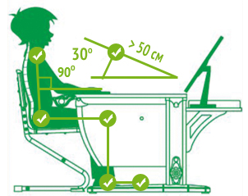
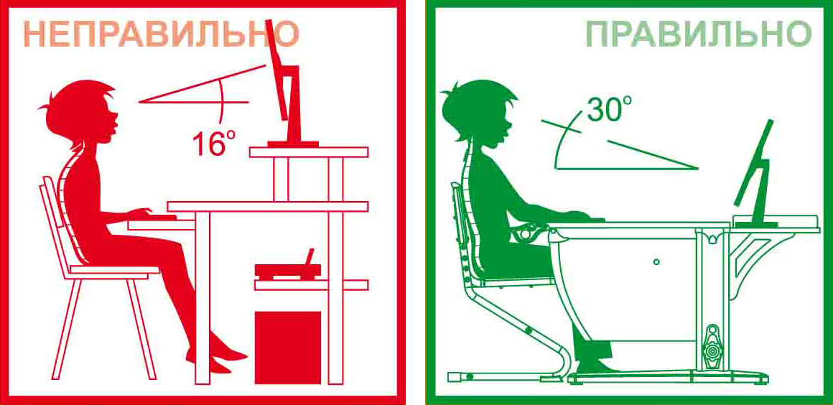
Правила «общения» ребенка с компьютером

Slide 16
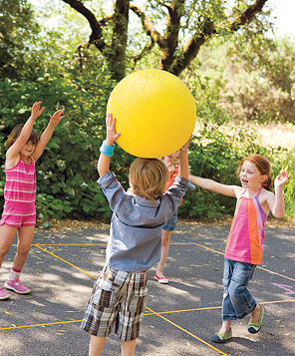
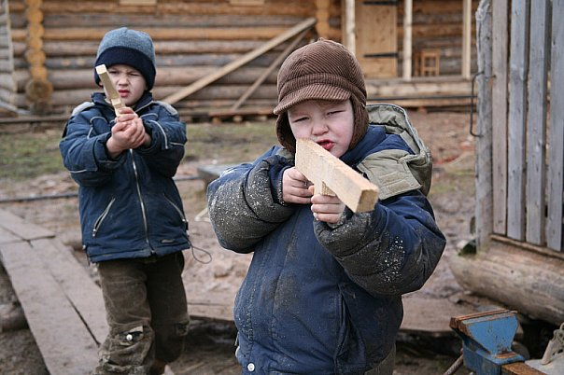
Активный образ жизни
Ребенок обязательно должен много двигаться и проводить хотя бы 1,5–2 часа в день на улице, для того чтобы иметь возможность смотреть вдаль.

Slide 17
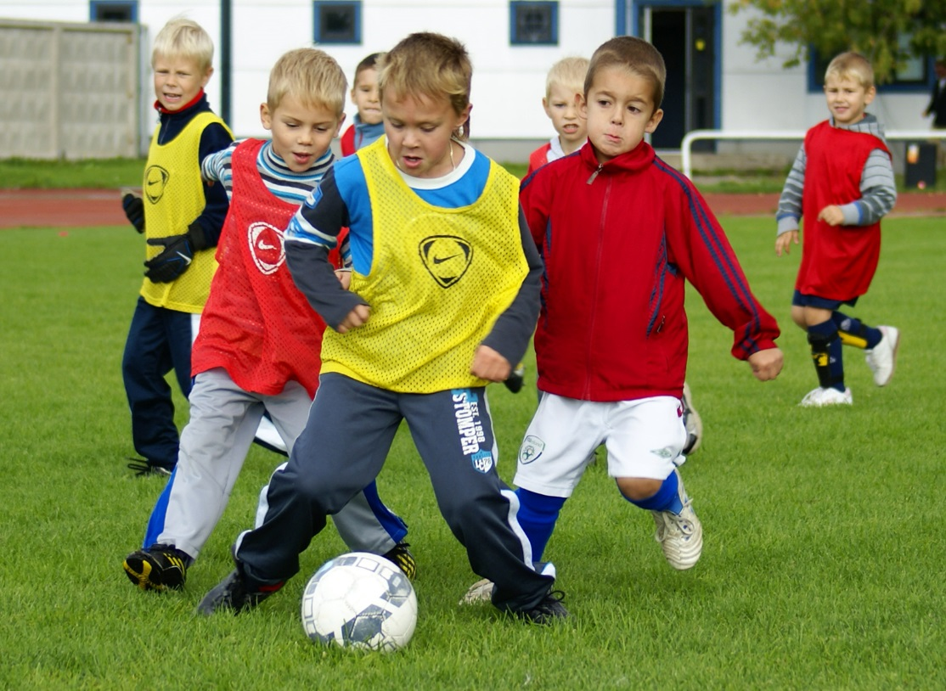
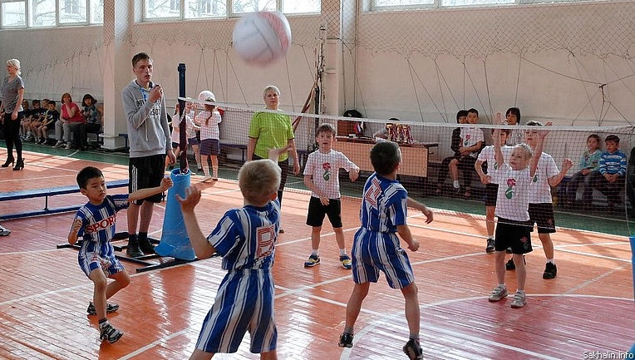
О, спорт, ты жизнь!
Физическая активность снимает зрительное утомление, улучшает кровоснабжение тканей глаза, способствует профилактике близорукости и препятствует ее прогрессированию.

Slide 18
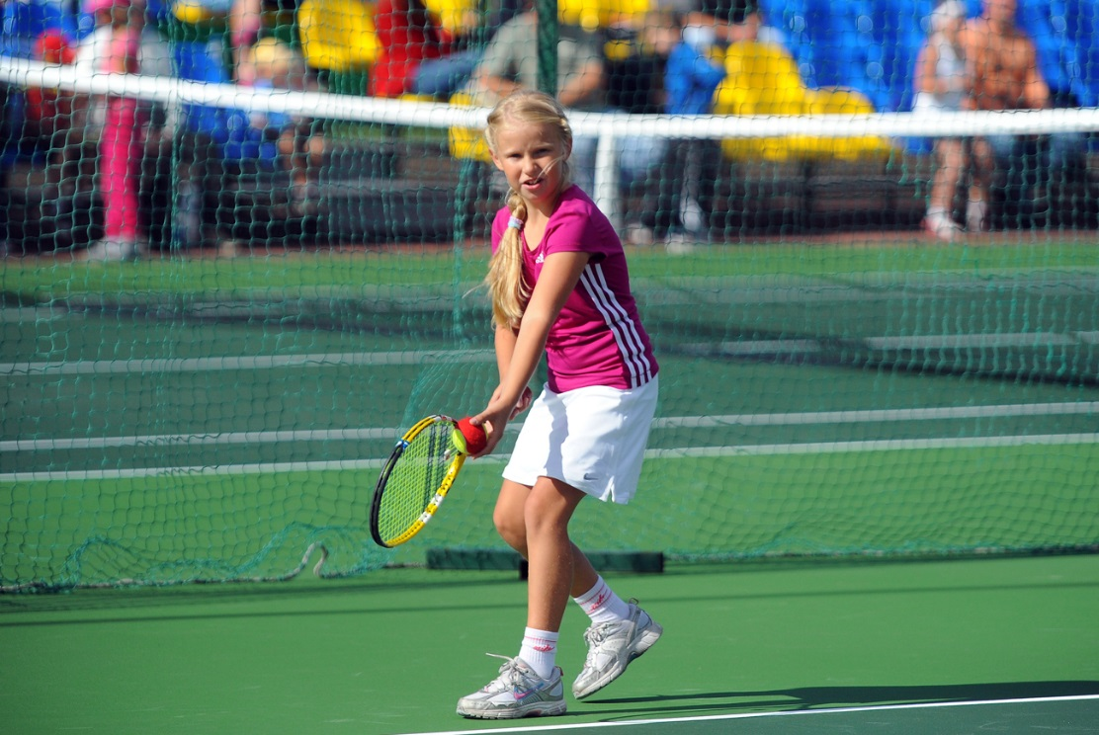
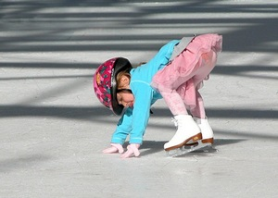
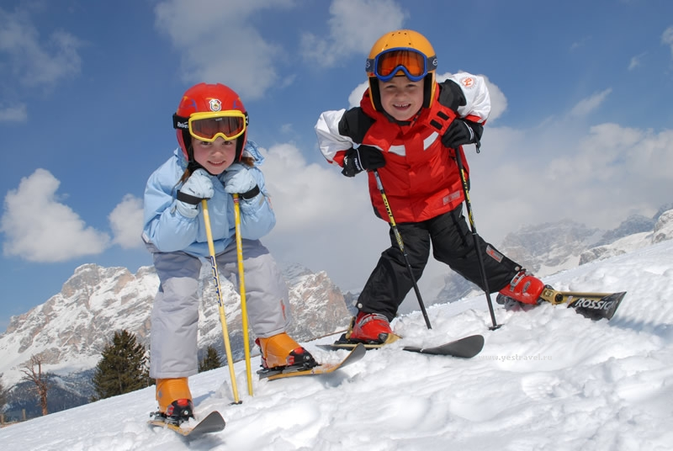
Для сохранения хорошего зрения полезны такие виды спорта, как плавание, лыжи, коньки, бадминтон, теннис, волейбол и футбол.

Slide 19
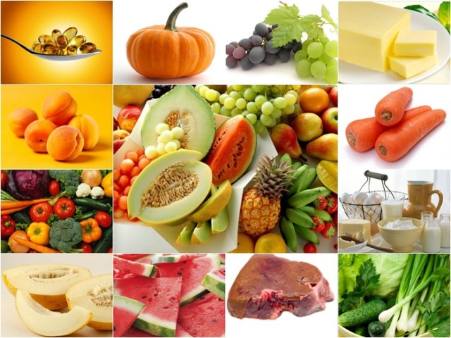
Правильный рацион питания
Витамин А
Чтобы Витамин А и Бета-каротин усваивались нужно всего давать овощи и фрукты ребенку вместе со сметаной, сливками, оливковым или подсолнечным маслом!

Slide 20
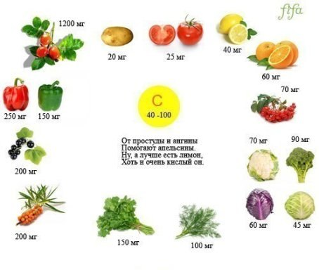
Витамин С С
При мелкой нарезке и кулинарной обработке продуктов в среднем теряется до 50% аскорбиновой кислоты, поэтому оптимально употреблять овощи и фрукты целиком и в свежем виде.

Slide 21
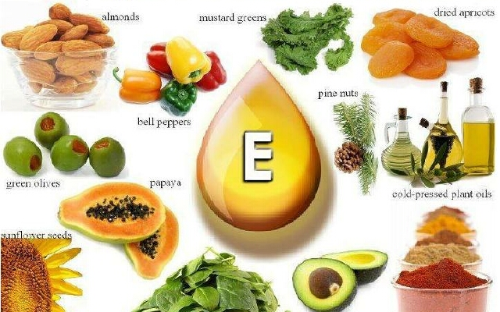
Витамин Е
Витамин Е- жирорастворимый витамин. Он является природным антиоксидантом, защищает
ткани глаза от свободных радикалов.

Slide 22
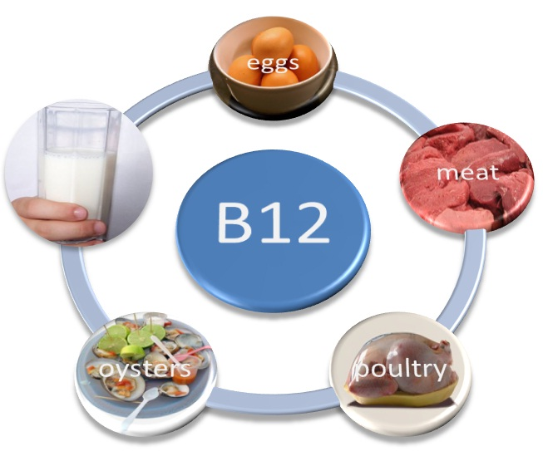
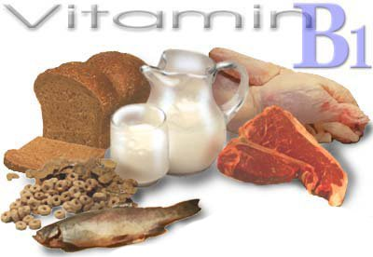
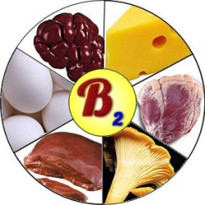
Витамины группы В

Slide 23
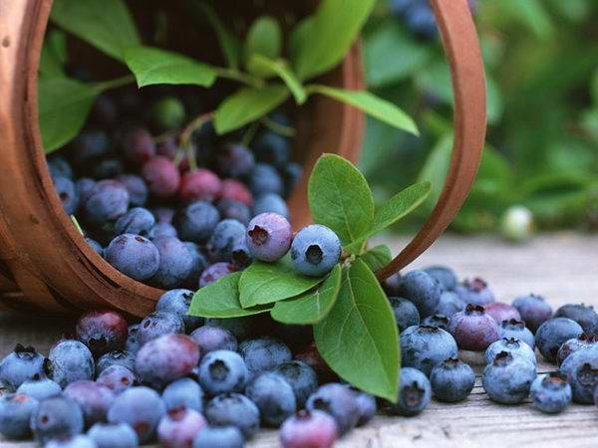

Черника
Регулярное употребление свежей и сушеной черники повышает остроту зрения, снимает усталость глаз и улучшает сумеречное зрение.

Slide 24
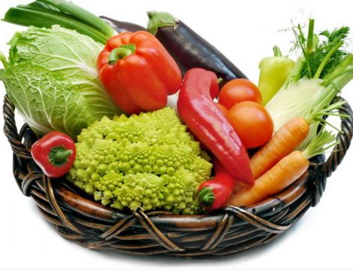

Лютеин
Лютеин и зеаксантин избирательно поглощают вредную голубую часть спектра светового потока, то есть выполняют функцию защитного экрана.
Организм человека не способен синтезировать лютеин, поэтому поступление его в организм напрямую связано с питанием.

Slide 25
Делают ли Ваши дети зарядку для глаз? Ответы:

Slide 26
Комплекс упражнений для младших школьников (1-3 класс)
1. Быстро поморгать, закрыть глаза и посидеть спокойно, медленно считая до пяти. Повторить 4–5 раз.
2. Крепко зажмурить глаза, считая до трех, открыть их и посмотреть вдаль, считая до пяти. Повторить 4–5 раз.
3. Вытянуть правую руку вперед. Следить глазами, не поворачивая головы, за медленными движениями указательного пальца вытянутой руки влево и вправо, вверх и вниз. Повторить 4–5 раз.
4. Смотреть на указательный палец вытянутой руки на счет 1–4, потом перевести взгляд вдаль на счет 1–6. Повторить 4–5 раз.
5. Исходное положение – сидя, руки вперед. Посмотреть на кончики пальцев, поднять руки вверх, следить глазами за руками, не поднимая головы, затем руки опустить. Повторить 4–5 раз.

Slide 27
Комплекс упражнений для учащихся 4–11 классов.
1. Сидя, откинувшись на спинку стула. Прикрыть веки, крепко зажмурить глаза, затем открыть. Повторить 5–6 раз.
2. Сидя, руки на поясе. Повернуть голову вправо, посмотреть на локоть правой руки. Вернуться в исходное положение. Затем проделать то же самое влево. Повторить 5–6 раз.
3. Сидя. Делать круговые движения глазами сначала вправо, затем – влево. Повторить 5–6 раз.
4. Сидя, руки вперед. Посмотреть на кончики пальцев, поднять руки вверх. Вдох. Следить за руками, не поднимая головы. Руки опустить. Выдох. Повторить 4–5 раз.
5. Сидя. Смотреть прямо перед собой на классную доску 2–3 секунды, затем перевести взгляд на кончик носа на 3–5 секунд. Повторить 6–8 раз.
6. Сидя, закрыв глаза. В течение 30 секунд массировать веки кончиками указательных пальцев.

Slide 28
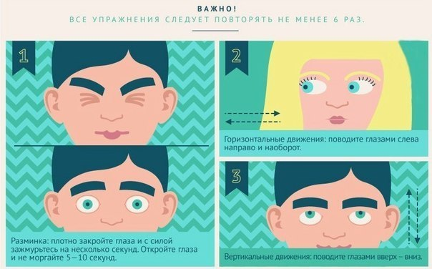

Slide 29
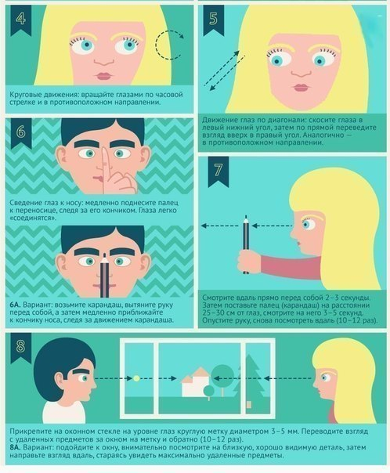

Slide 30
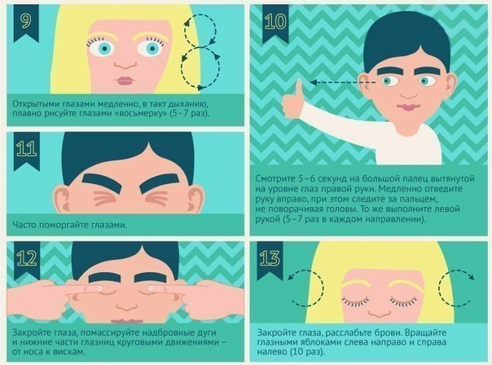

Slide 31
Упражнение для тренировки аккомодационной мышцы глаза
«метка на стекле» (проф. Э.С. Аветисов)

Slide 32
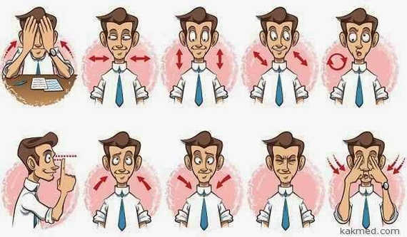
Зрительная гимнастика в стихах
Раз - налево,
два - направо,
Три - наверх, четыре - вниз.
А теперь по кругу смотрим,
Чтобы лучше видеть мир.
Взгляд направим ближе, дальше,
Тренируя мышцу глаз.
Видеть скоро будем лучше,
Убедитесь вы сейчас!
А теперь нажмем немного
Точки возле своих глаз.
Сил дадим им много-много,
Чтоб усилить в тыщу раз!

Slide 33
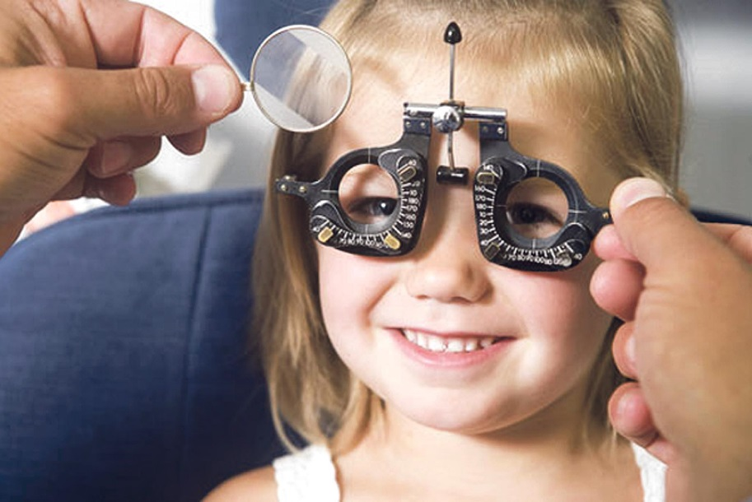
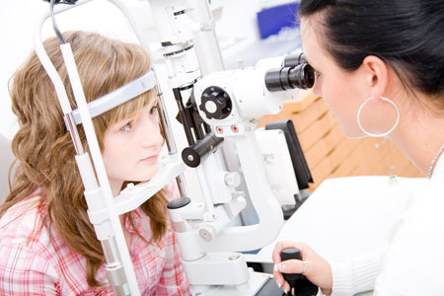
Регулярный осмотр у офтальмолога !!!
Осмотр у офтальмолога должен быть ежегодным.
Если у ребенка есть наследственная предрасположенность (нарушение зрения хотя бы у одного из родителей), нарушение осанки, нарушения зрения, проявившиеся до школы – осмотр каждые полгода.

Slide 34

Будьте внимательнее к своему ребенку !
ПОМНИТЕ:
У многих детей снижения зрения можно предотвратить!!!

